Slide 1
python_calss3

Slide 2

버블 정렬 복습
Ex =오름차순 정렬
3 | 1 | 4 | 2 | 6 | 9
1회전에 첫 번째 원소와 두 번째 원소를, 두 번째 원소와 세 번째 원소를, 세 번째 원소와 네 번째 원소를, … 이런 식으로 (마지막-1)번째 원소와 마지막 원소를 비교하여 조건에 맞지 않는다면 서로 교환
1회전 수행할 때 마다 정렬에서 제외되는 데이터가 하나씩 늘어남
최종적으로 사용자가 원하는 순서대로 정렬이 진행됨.
3 | 1 | 4 | 2 | 6 | 9
1 | 3 | 4 | 2 | 6 | 9

Slide 3
셔플 알고리즘
피셔-예이츠 셔플(Fisher-Yates shuffle)
유한 수열의 무작위 순열을 생성하기 위한 알고리즘이다. 즉, 이 알고리즘은 수열을 무작위로 섞는다. 이 알고리즘은 먼저 모든 항목이 들어 있는 통에서 항목이 남아 있지 않을 때까지 항목을 무작위로 꺼내어 다음 항목을 선택한다. 이 알고리즘은 편향되지 않은 순열을 생성한다. 다시말해 모든 순열은 생성될 가능성이 동일하다.
알고리즘의 대표적인 사용 예

Slide 4
셔플 알고리즘 실습
1. 어떻게 구현 할까?
각자 생각후 발표 하기
2. 각자 구현해 보기

Slide 5
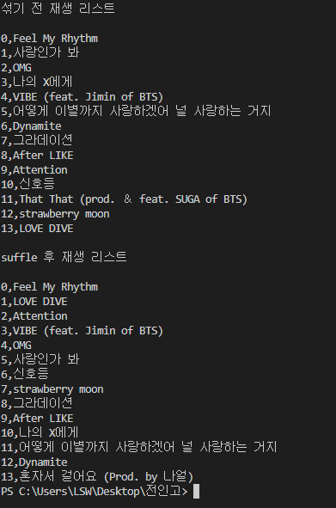
셔플 알고리즘 심화.
실행 결과.
위에서 구현한 알고리즘을 활용해서 음악 재생 리스트를 만들어 보자.
1. suffle class 가 존재 한다
2. class 내 필드는 4개 이며 각 필드의 역할은 다음과 같다.
2-1 재생 목록을 저장할 music_list - list
2-2 재생리스트의 크기가 저장된 suffle_size -int
2-3 섞은 음악목록을 저장할 suffle_list - list
2-4 선택된 음악이 저장될 currentname - String
3. class 내 함수는 2개가 존재 하며 각 함수의 역할은 다음과 같다.
3-1 재생 목록을 출력할 playlist 함수
3-2 재생리스트 를 섞어줄 suffle 함수
4. 재생 목록의 읽고 쓰기는 pandas 와 numpy 를 사용한다.

